Slide 1
南極望遠鏡の開発と運用
第33回天文学に関する技術シンポジウム
倉敷市芸文館、2013年9月30日
15:30~15:50
沖田 博文
東北大学大学院理学研究科天文学専攻 博士課程後期3年
第54次日本南極地域観測隊 夏隊員（2012-2013）
第52次日本南極地域観測隊 同行者（2010-2011）
金光学園中学高等学校 卒業
倉敷市東塚 出身
h-okita@astr.tohoku.ac.jp

Slide 2
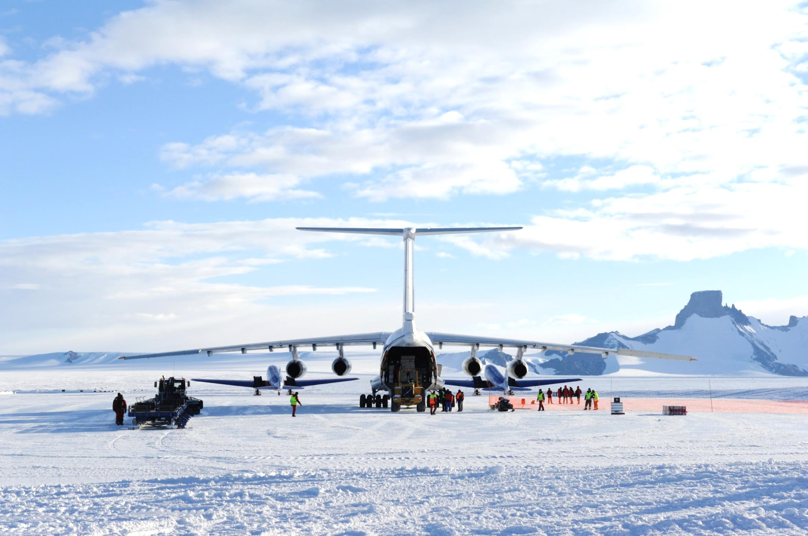
0. 目次
第33回天文学に関する技術シンポジウム
倉敷市芸文館、2013年9月30日
15:30~15:50
ドームふじ基地
南極2.5m赤外線望遠鏡計画
課題
AIRT40
DF-DIMM
まとめ
ノルウェー・トロール基地

Slide 3
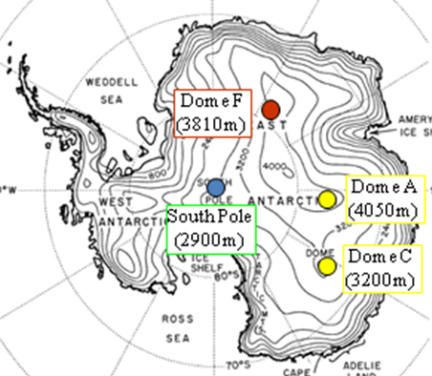
1.1 ドームふじ基地
南極大陸内陸高原に位置する「ドームふじ基地」は地理条件・気象条件の特異性から地球上で最も赤外線観測に適している。
・南緯77^{O}19’、東経39^{O}42’
・標高3,810m（0.6気圧）
・氷床のなだらかな円頂丘
・見渡す限りのなだらかな雪原
・平均 -54.4 ^{O}C（最低 -79.7 ^{O}C）
・冬期PWV 0.16mm
・快晴率 68%
・平均風速 5.8m/s
・連続 2,400時間の「極夜」
Murata et al. (2008)
Yamanouchi et al. (2003); Saunders et al. (2009)

Slide 4
1.2 連続90日以上の夜
ドームふじでは極夜の時期に連続2,400時間にわたって夜が続く。
2013年のドームふじ基地における太陽高度（赤）と月高度（青）。（Okita et al. in prep.）
・連続観測は北極圏・南極圏に特有の現象
・人工衛星（地球周回軌道）では連続観測は不可能
変光天体、太陽系外惑星、超新星爆発、ガンマ線バースト等の時間変化が重要となる観測に対して有利な観測地と言える。

Slide 5
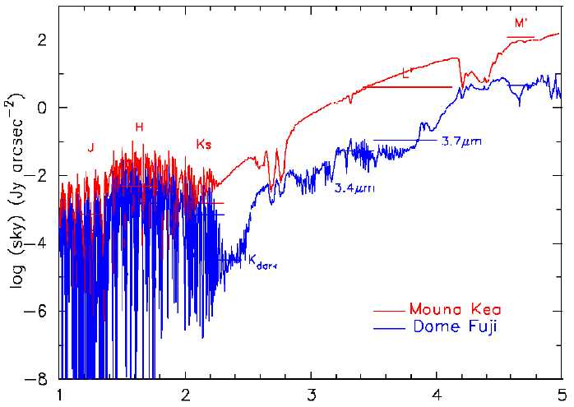
1.3 赤外線の「空」が地球上で最も暗い
赤外線での天体観測は「空」が可視光と比べ約10,000倍明るい。
（1）OH夜光
（2）地球大気の熱放射
（3）望遠鏡自身の熱放射
ドームふじでは冬期に-80℃となる。熱放射による影響は地球上で最小となる。
K_{dark}
マウナケア山頂（赤）とドームふじ基地（青）で予想される赤外線ノイズのシミュレーション（Ichikawa, 2008）。横軸波長[μm]、縦軸は放射強度[Jy/arcsec²]を表す。
ドームふじでは赤外線（特にK_{dark}、中間赤外線）で地球上最高の感度が得られる。

Slide 6
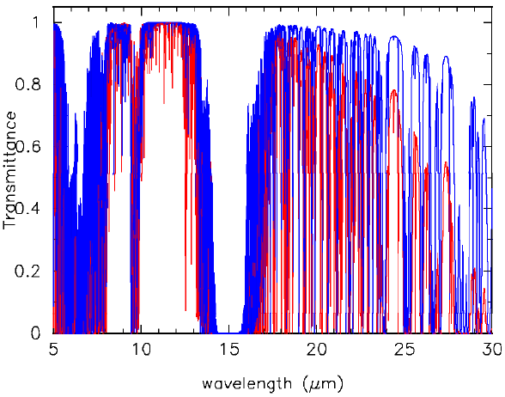
1.4 観測可能「波長」が地球上で最も広い
水蒸気による吸収によって観測可能な波長は大きく制限される。
ドームふじでは冬期に-80℃となる。大気中に含まれる水蒸気量は極めて少なく、大気透過率が極めて高い。
夏期の可降水量(PWV)
ハワイ・マウナケア山頂 | 2.4mm
チリ・アタカマ高原 | 2.0mm
ドームふじ | 0.6mm
マウナケア山頂（赤）とドームふじ基地（青）で予想される大気透過率のシミュレーション（Ichikawa. 2008）。横軸は波長[μm]、縦軸は透過率を表す。
Yang et al. (2010); Takato et al. (2010); Valenzino et al.(1999); Giovanelli et al. (2001); Otarola et al. (2010)
他の観測地では観測不可能な波長（特に中間赤外やサブミリ波）で観測が可能になる。

Slide 7
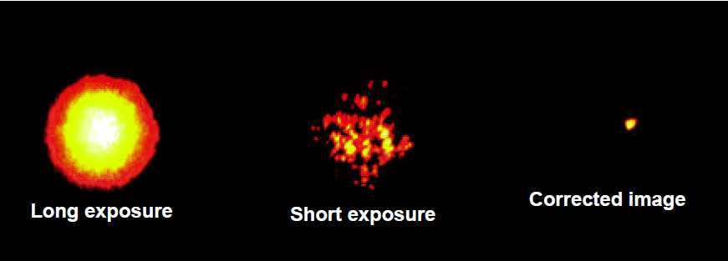
1.5 シーイングが地球上で最も良い
大気の揺らぎによって星像が広がり細かい構造が観測出来ない。
Bright Star (Arcturus) Observed with Lick Observatory's 1-m Telescope. (C) Claire Max
仙台 | ～3”
岡山観測所 | 1.2”
ハワイ観測所 | 0.69”
ドームふじ | 0.2”
ドームふじで得られた高さ11mでの夏期のシーイングを時刻を合わせて重ね合わせた図。下限値から自由大気シーイングが0.2秒角であると考えられる。（Okita et al. in prep.）
ドームふじでは雪面から約15m上空で観測することで、地球上で最良の0.2秒角の空間分解能が得られる。

Slide 8
2. 南極2.5m赤外線望遠鏡プロジェクト
南極天文コンソーシアム（代表：中井正道）では南極大陸内陸高原のユニークな天体観測条件を生かした新しい天文学を提案。
口径2.5mの赤外線望遠鏡を建設する事で、
・すばる望遠鏡と同等の検出限界
・ハッブル宇宙望遠鏡と同等の空間分解能
・地球上「南極」でしか観測出来ない波長
暗黒銀河の解明
地球方惑星の水蒸気大気の発見
銀河の広域地図と銀河進化
重力レンズ効果による系外惑星の発見
重力崩壊型超新星の探査
天の川での星間分子の広域探査

Slide 9
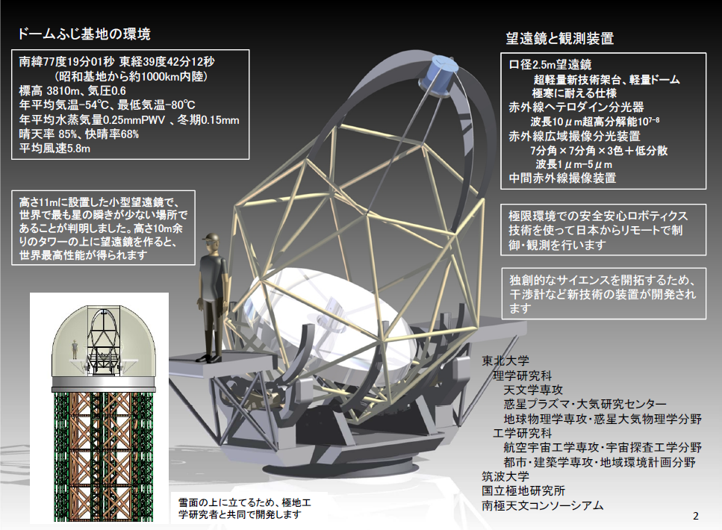
計画概要パンフレットより引用（市川2012）

Slide 10
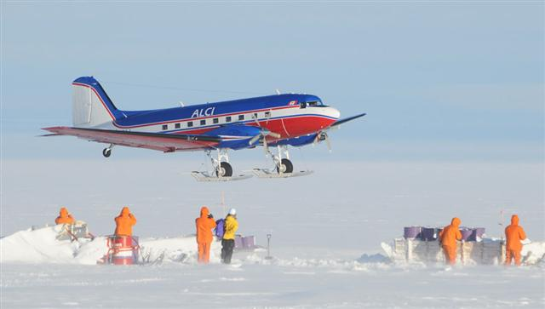
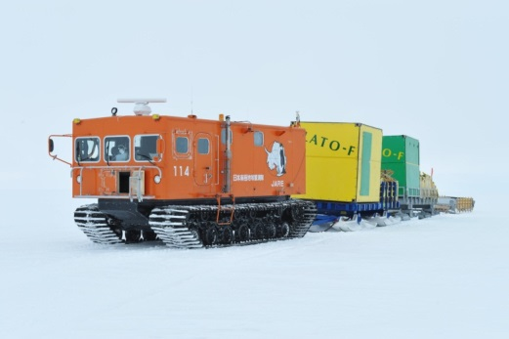
3. 課題（1）
ドームふじの最大のメリットである「低温環境」は最大のデメリットといえる。加えて「インフラ」も現状では課題が多い。
無人雪上車・大型橇による物資輸送
航空機による人員輸送
（昭和基地を経由しない新輸送ルート）
新ドームふじ基地（恒久基地）の建設
極地工学分野との連携
物資輸送
人員輸送
電力
通信
不同沈下
観測装置
サイト調査用の小型望遠鏡の開発を行う事で、南極に求められる技術・ノウハウを抽出・蓄積する。

Slide 11
3. 課題（2）
サイト調査用の小型望遠鏡の開発を行う事で、南極に求められる技術・ノウハウを抽出・蓄積する必要がある。
Step 1
太陽の沈まない夏期
有人観測
-30～-60^{O}C程度
-80℃でも動作する構造
ダイヤモンドダスト・霜対策
保温（できる限り節電）
かつ、
小型
軽量
安価
が求められる。
Step 2
太陽の昇らない冬期
無人観測
-30～-80^{O}C
本発表ではAIRT40、DF-DIMMの開発を示す。

Slide 12
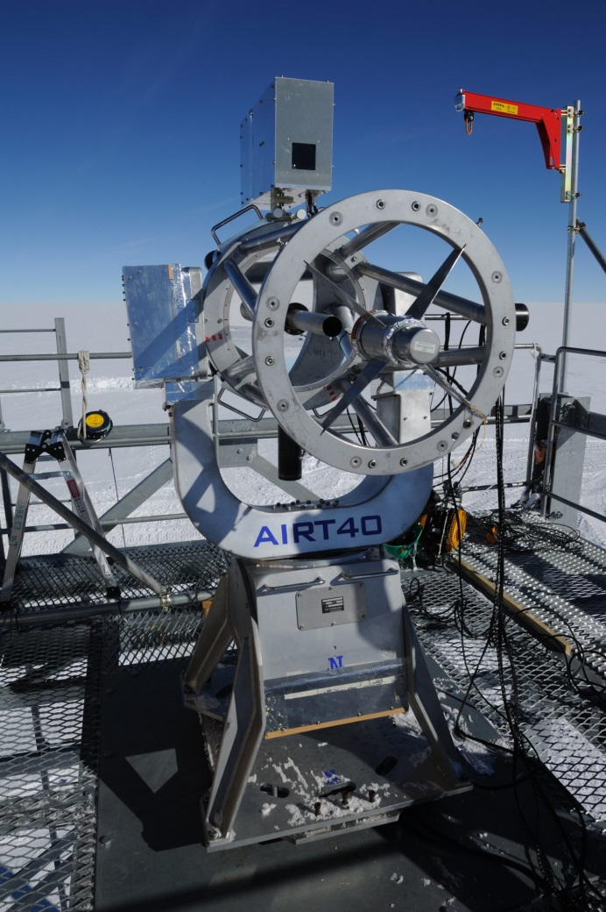
4.1 AIRT40の開発（Step 1）
口径40cmの赤外線望遠鏡
2010年 ドームふじ
2011年 昭和基地
2013年 ドームふじ
で試験観測を実施。
IK技研と共同開発
-80^{O}C冷凍実験に
基づいた材料・構造
の選定、基本動作の
検証を行い開発した初
めての南極用望遠鏡。
ドームふじ・9m天文観測ステージに設置した南極40cm赤外線望遠鏡。

Slide 13
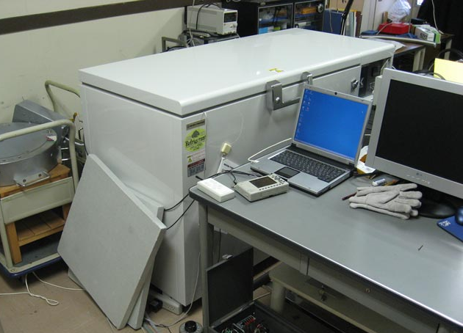
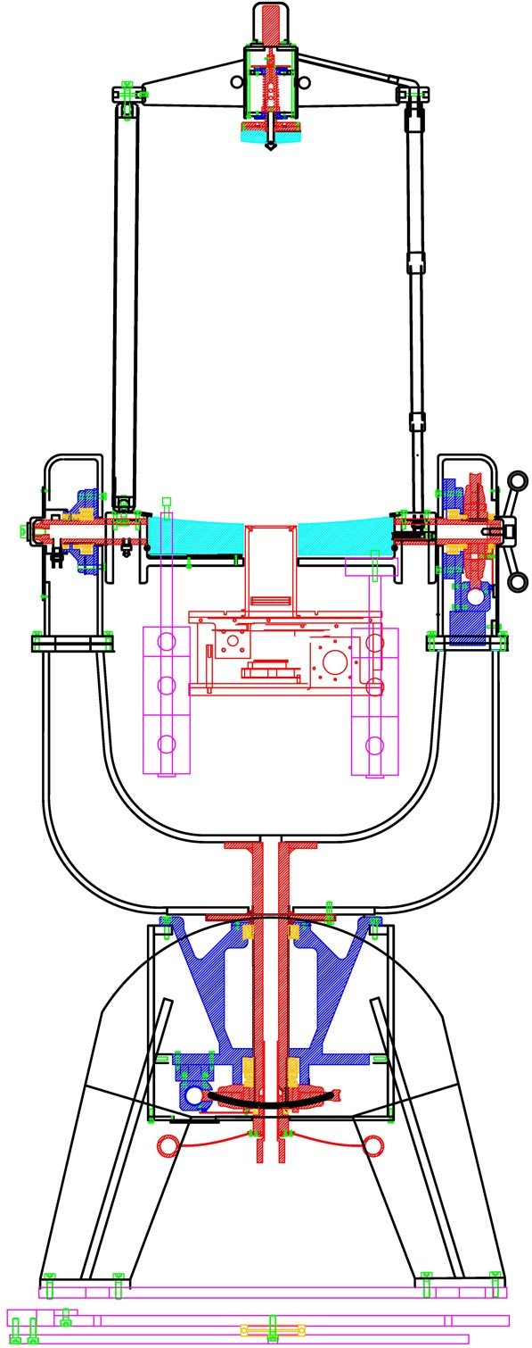
4.2 AIRT40の冷却実験
-80℃環境では「部品単位」で正しく機能しても「ユニット単位」では正しく機能しないことが判明。
副鏡モーター
副鏡ユニット
・日本フリーザー CLN-70C 冷凍庫
・KEYENCE NR-1000 データロガー
・白金温度計
Dec軸モーター
ユニット
Dec軸
モーター
FOMBLIN ZLHTグリース
RA軸モーター
ユニット
RA軸
モーター
軸受
RA軸ユニット
ソルベイソレクシス（株）HPより

Slide 14
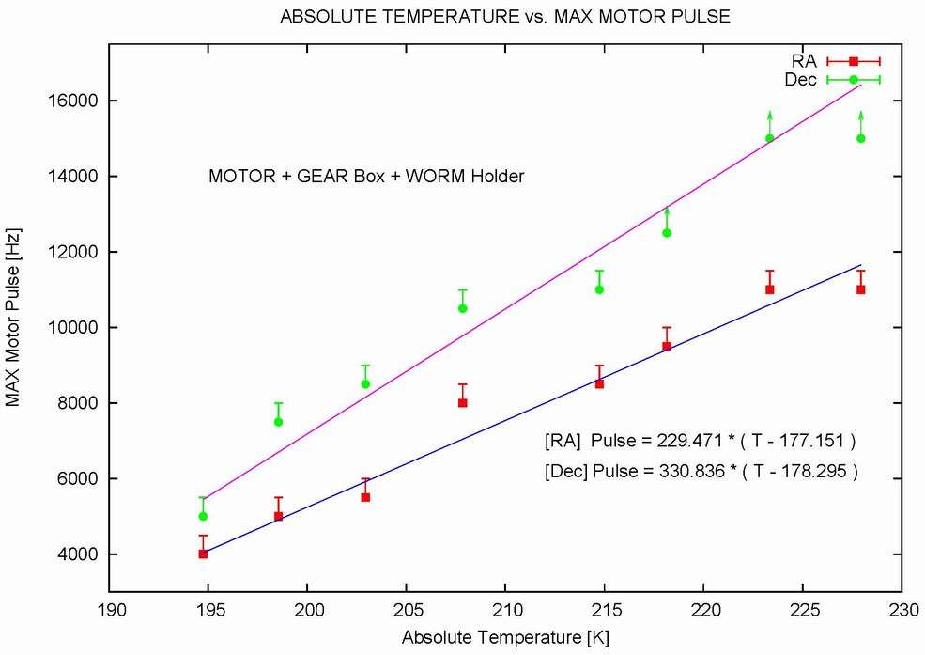
4.3 モーター冷却実験
ステッピングモーターに入力されたパルス数（＝同期速度）に回転が追従出来ず「脱調」が生じる。低温環境では「グリス粘度の増大」「隙間の減少」によって脱調しやすくなると考えられる。
モデル化
冷却実験
粘度の温度依存
Dec
脱調パルス
隙間の減少
Dec
RA
α ～ 0
Tc ～ -100^{O}C
RA
温度(K)
グリスを低温用に交換すればバックラッシュの調整でモーターは駆動可能。但し+20と-80^{O}Cの両立が必要。難しい。

Slide 15
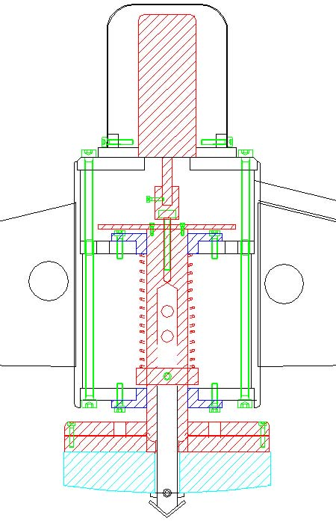
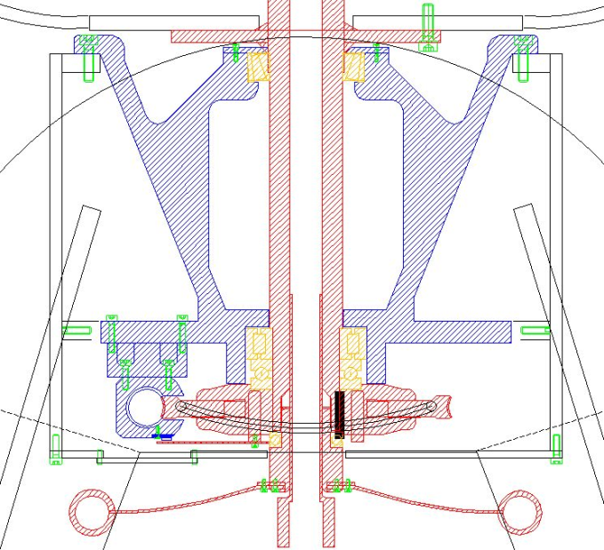
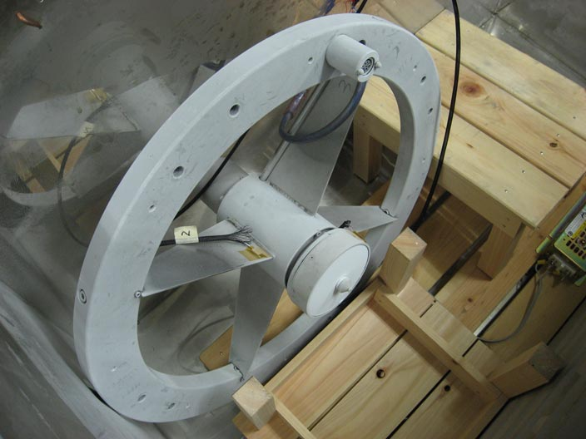
4.3 軸受け冷却実験
副鏡ユニット冷却実験
RA軸ユニット冷却実験
シャフト・軸受け・ウォームホイルは材質が異なり熱収縮率も異なる
→ -80^{O}Cでは調整が必須
副鏡モーターの回転で副鏡を上下させてピントを調整
シャフト・ブシュは同一材質
→ 隙間調整不要
グリスを低温用に交換・隙間（公差）を計算することで-80^{O}Cでも軸受けはきちんと機能する。可能な限り同一材質が望ましい。

Slide 16
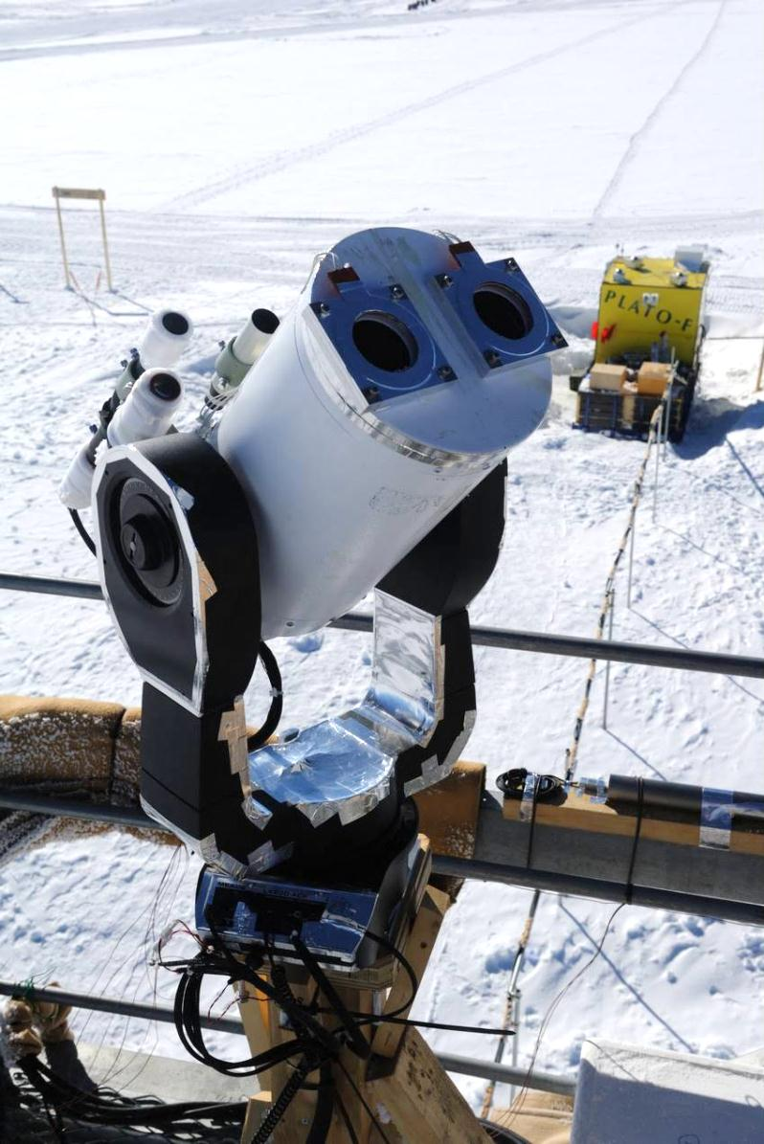
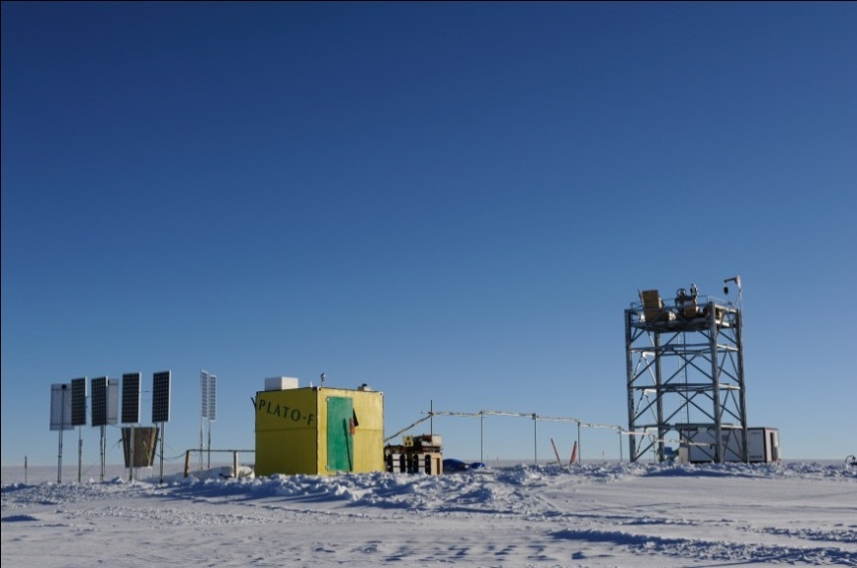
5.1 DF-DIMMの開発（Step 2）
シーイング観測専用望遠鏡。
AIRT40の開発で得られた知識を応用し、市販品（Meade LX200ACF、SBIG ST-i、FitPC2）を多用することで安価に短期間に開発。
冬期の無人観測のための省電力・自律観測システム。
DF-DIMM
PLATO-F
11m

Slide 17
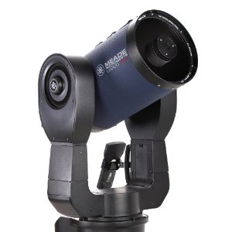
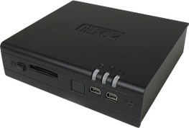
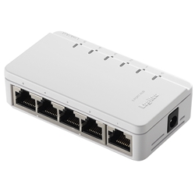
5.2 ハードウェア
3台のPCで得たデータから望遠鏡を制御して観測を実施
画像データから状況を判断、自律的に観測を実施
導入精度の不足
↓
高視野ファインダー
観測結果だけを
日本へ転送
コマンド
Iridium
Open Port
DIMM観測カメラ
（視野0.08度）
画像データ
中視野（0.5度）ファインダー
（日中用）
画像データ
高視野（4度）ファインダー
（夜間用）
画像データ
厳密なアライメント不要、望遠鏡を置いて電源ONするだけで観測スタート

Slide 18
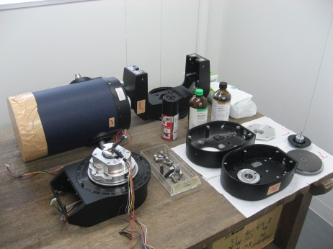
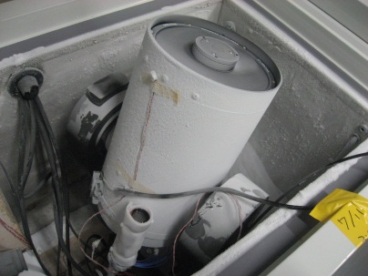
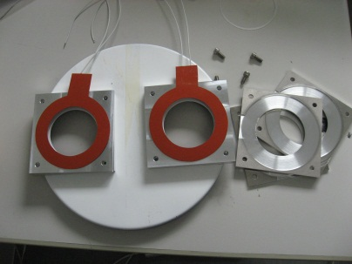
5.3 ハードウェアの開発
-80度のドームふじで使用するために改造を実施
完全な分解と洗浄
完全に脱脂洗浄・グリス交換
最低限の加熱
電子回路・モーター等をピンポイント加熱
結露対策
光学窓にヒーター追加
できるだけ隙間を無くす
完全に分解
FOMBLIN ZLHT
ソルベイソレクシス（株）HPより
冷却実験
水平モーター
開口部のヒーター

Slide 19
5.4 ソフトウェア
LX200、ST-i×3台を制御するFitPC2×3台を用いた。OSはUbuntu 11.04、C言語、awk、 bashスクリプトを用いてソフトウェアを開発した。
望遠鏡の操作は自作ソフト、ST-iのコントロールはNightView、画像解析はcfitsioを用いた自作ソフト＋Sextractorで行った。
initプロセスやcrontabから実行させることで電源ONで自動的に観測を開始、状況に応じて終了・再観測し、完全自律で観測を行うようにした。解析済みのデータのみ日本に送信するシステムとした。
天体の自動導入
露出時間の決定
視野中心への天体導入
ピント位置検出・移動
焦点距離の測定・決定
本体とファインダーの原点を同期
視野内に天体が導入できない場合に周辺を探す
DIMM観測

Slide 20
6.1 まとめ
南極大陸内陸高原に位置するドームふじ基地は赤外線天文観測にとって地球上で最も観測条件が優れた場所であると考えられており、口径2.5m赤外線望遠鏡をドームふじ基地に建設するためのサイト調査と技術開発を行っている。
サイト調査望遠鏡であるAIRT40及びDF-DIMMの開発から南極に求められる技術・ノウハウを抽出・蓄積した。
冷却実験に基づいて-80^{O}Cで使用出来る機材を開発した。可動部について、出来るだけ同一材質を使用し、隙間・バックラッシュを最適化することで対応可能な事が分かった。グリスをFOMBLIN ZLHTに置き換え、バックラッシュを最適化することで市販品でも南極に対応可能な事が分かった。
今後はこれまでに得られた知識・ノウハウを記録・保存し、再活用出来るようにする必要があると考えている。

Slide 21
第10回設営シンポジウムより引用（市川2013）

Slide 22
第10回設営シンポジウムより引用・一部改変（市川2013）

Slide 23
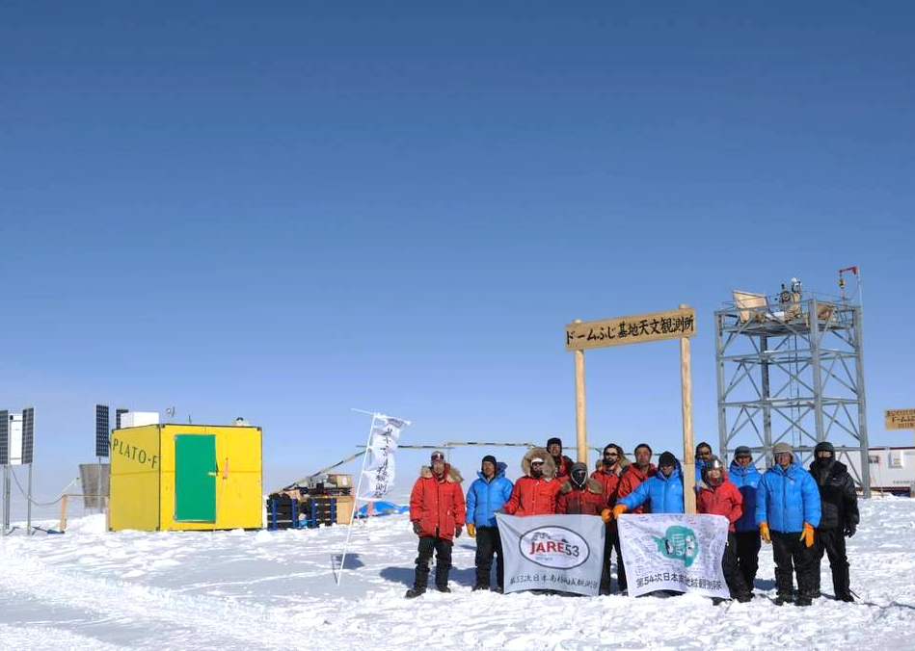
ご清聴ありがとうございました。

Slide 24
補足資料

Slide 25
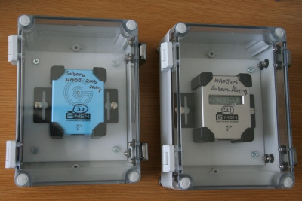
2.1 物資輸送
これまでの課題
(1)従来の小型橇では振動が多い
(2)一度に運べる量・サイズが小さい
・加速度センサーによる振動の測定 (JARE48)
・大型橇の開発と持ち込み (JARE52, JARE53)
・新型雪上車の開発 (JARE54～)
加速度センサー
・S16 - ドームふじ(1000km) 片道3週間
・雪上車1台につき牽引は20t (燃料10t)
・夏にオングル海峡が渡れない
1回の旅行につき運べる物資は50tが限度
航空機による物資投下も検討中
SM100(旧型)と大型橇

Slide 26
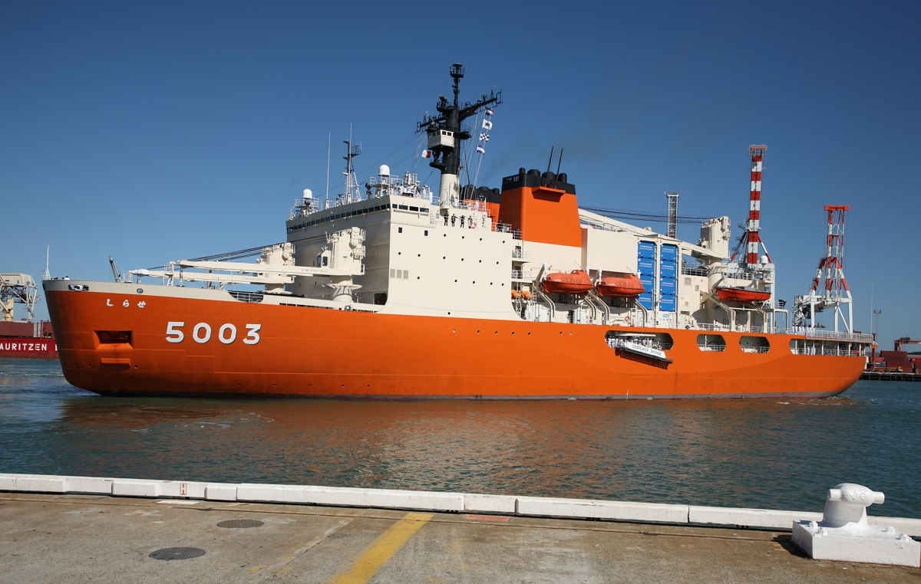
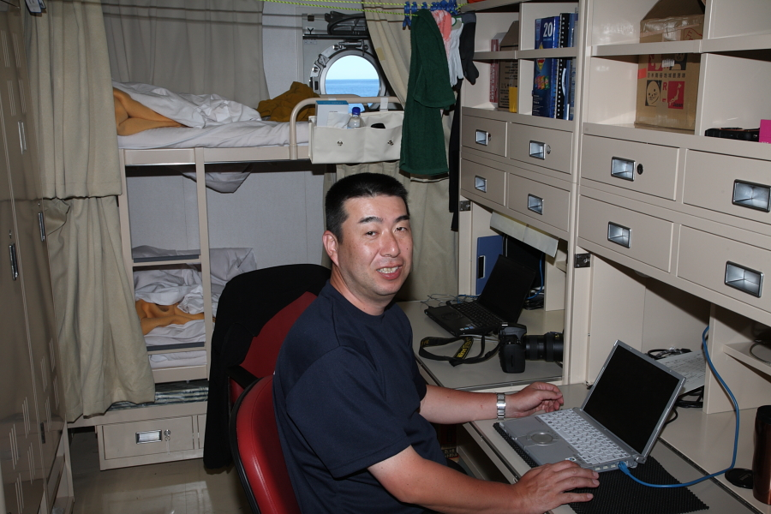
2.2 人員輸送
これまでの課題
(1)最短で11月下旬～3月下旬まで拘束
(2)実際のドームふじ滞在は最大3週間
・DROMLAN広域航空網によるS16アクセス
・将来はドームふじ基地へダイレクトにアクセス
→観測期間は2～3ヶ月(夏隊)、12ヶ月(越冬)
S17航空拠点でのバスラーターボ

Slide 27
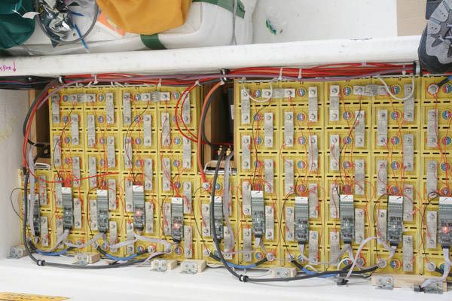
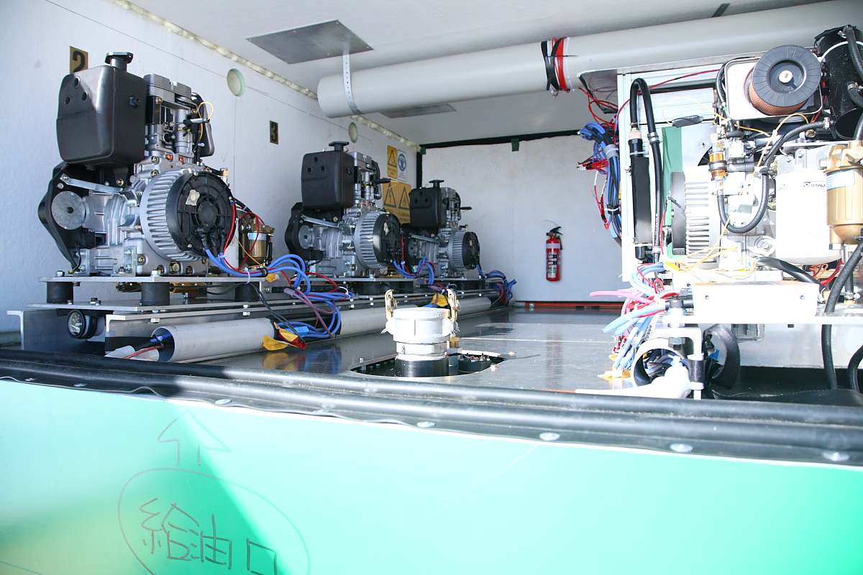
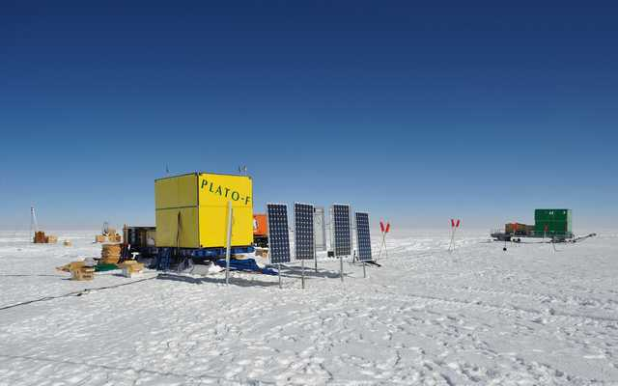
2.3 電力
これまでの課題
(1)現在のドームふじ基地は無人
(2)そもそも冬期の無人発電システムが無い
・オーストラリアUNSW大学開発のPLATO-F
6,000LのJet-A1航空燃料で1KWを600日供給
Photo:Takato
Photo:Takato
越冬基地が出来れば電力の問題は一応解決。但し、発電量は燃料の輸送量に依存する。
PLATO-F

Slide 28
2.4 通信
これまでの課題
正直、極めて通信環境は厳しい
(1)イリジウムモデム
2.4kbps, US$100/1MB → 1GB=1,000万円
(2)インマルサット
通信できない時間帯
(3)HF無線(観測隊は主にこれを使用)
イリジウム端末
イリジウムオープンポート
128kbps, US$10/1MB → 1GB=100万円
(PLATO-Fとの通信は主にこれを使用)
イリジウムオープンポート
５なみに、南極点基地では退役した4機の通信衛星に傾斜をつけて1.5～150Mbpsを実現。使えるのは1日3～7時間
生データの転送は現実的でない
HDDを1年に1回交換？
→依然として課題は多い

Slide 29
2.5 気温
ドームふじ基地の最大メリットは同時に最大のデメリット
・液晶パネルの凍結
・動作部の凍結
・機械部品のクリアランス変化
・物性の変化
最低気温 -80℃
年平均-54.4℃
ソルベイソレクシス(株)HP
・FOMBLIN ZLHTグリース
・テフロン皮膜リード線
・袋内ケーブル
・日立製HDD(2011年3月に撤退)
実験によって低温での使用を検証
・加熱はできるだけしない
（せっかくの低温＋電力の問題）
・保温する場合は熱の管理が重要
・日本フリーザー CLN-70C 冷凍庫
・KEYENCE NR-1000 データロガー
・白金温度計

Slide 30
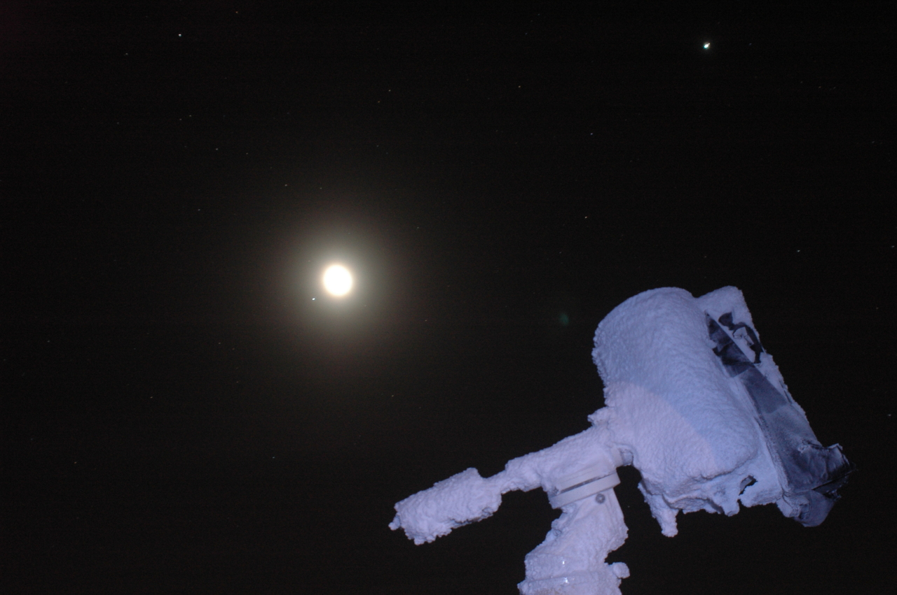
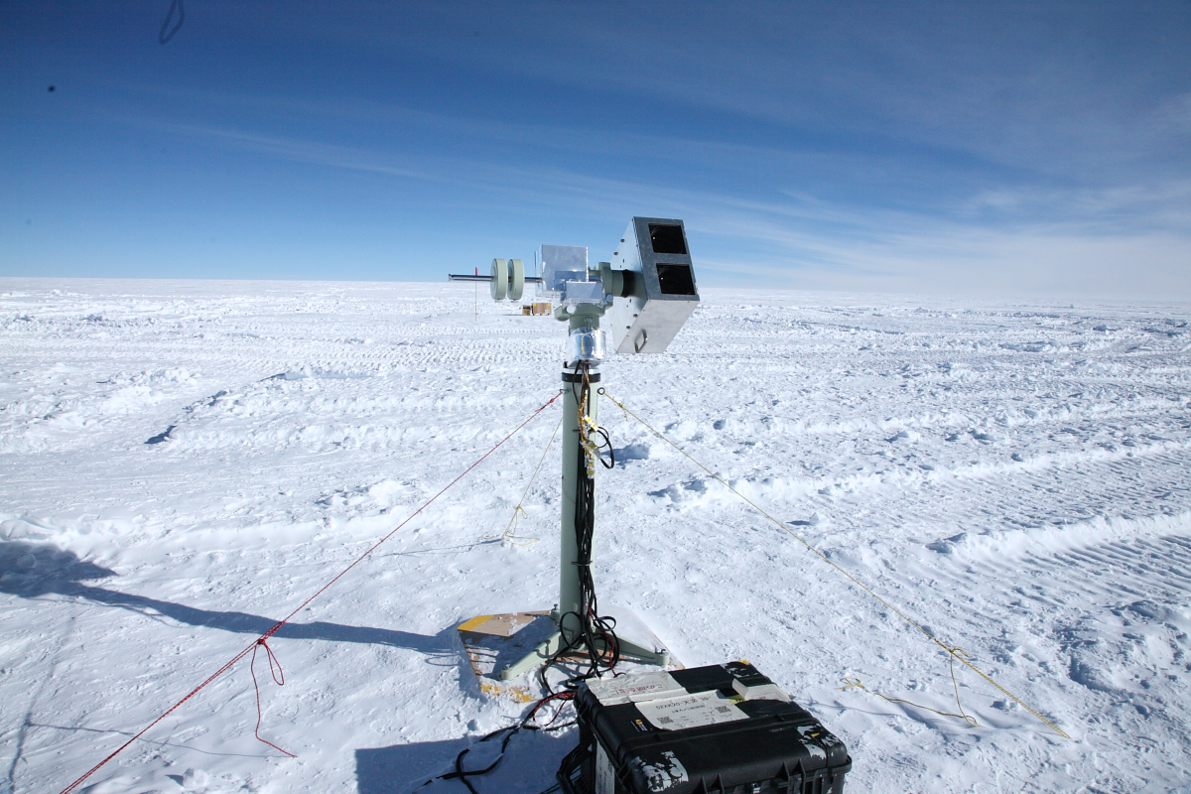
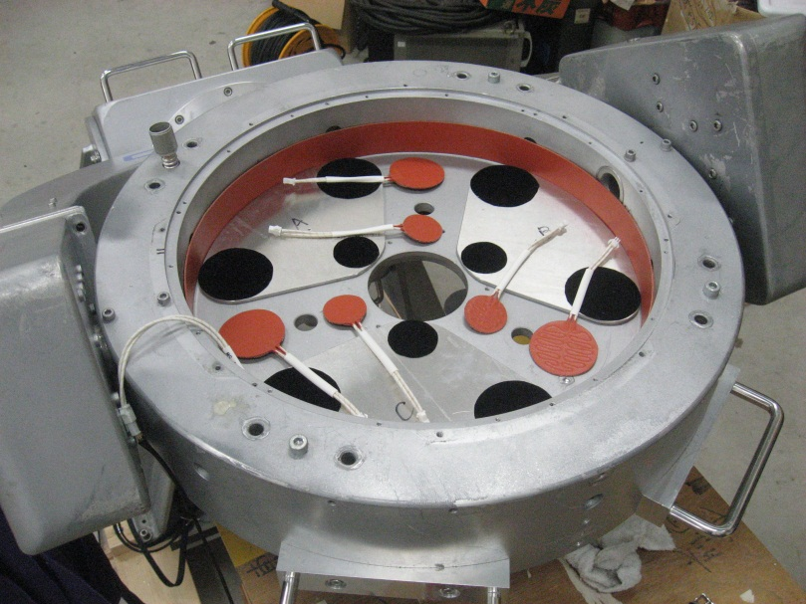
2.6 結露
→ 結露対策が冬期観測では重要となる
ITO膜
Dome C
in winter
TwinCAM
(c)Takato
特有の気象によって-70℃ → -30℃といった急激な温度変化が生じるらしい。結露対策が重要となる。
ヒーターによる加熱
ハロゲンランプによる昇華
AIRT40主鏡
ヒーター
宇宙望遠鏡にはない難しさ

